Slide 1
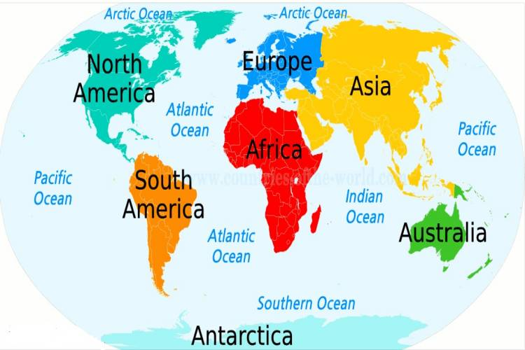

Slide 2
Tuần 7. Tiết 7
Chủ đề 2: CÁC NƯỚC Á, PHI, MĨ LATINH
từ năm 1945 đến nay
Nội dung 4: CÁC NƯỚC CHÂU PHI
I. TÌNH HÌNH CHUNG:
-?Sau CTTG2, phong trào đấu tranh diễn ra như thế nào.
-?Vì sao gọi là “Năm châu Phi”.
-?Thành lập Liên minh châu Phi (AU) nhằm mục đích gì.
II. CỘNG HOÀ NAM PHI:
-?Chế độ phân biệt chủng tộc (A-pác- thai) là gì.
-?Tiểu sử : Nen-xơn Man-đê-la.
-?Phong trào đấu tranh ở Cộng hòa Nam phi diễn ra như thế nào. Ý nghĩa của việc xóa bỏ chế độ phân biệt chủng tộc (A-pác-thai).

Slide 3
Tuần 7. Tiết 7
Chủ đề 2: CÁC NƯỚC Á, PHI, MĨ LATINH
từ năm 1945 đến nay
Nội dung 4: CÁC NƯỚC CHÂU PHI
I. TÌNH HÌNH CHUNG:
-?Sau CTTG2, phong trào đấu tranh diễn ra như thế nào.
-?Vì sao gọi là “Năm châu Phi”.
-?Thành lập Liên minh châu Phi (AU) nhằm mục đích gì.

Slide 4
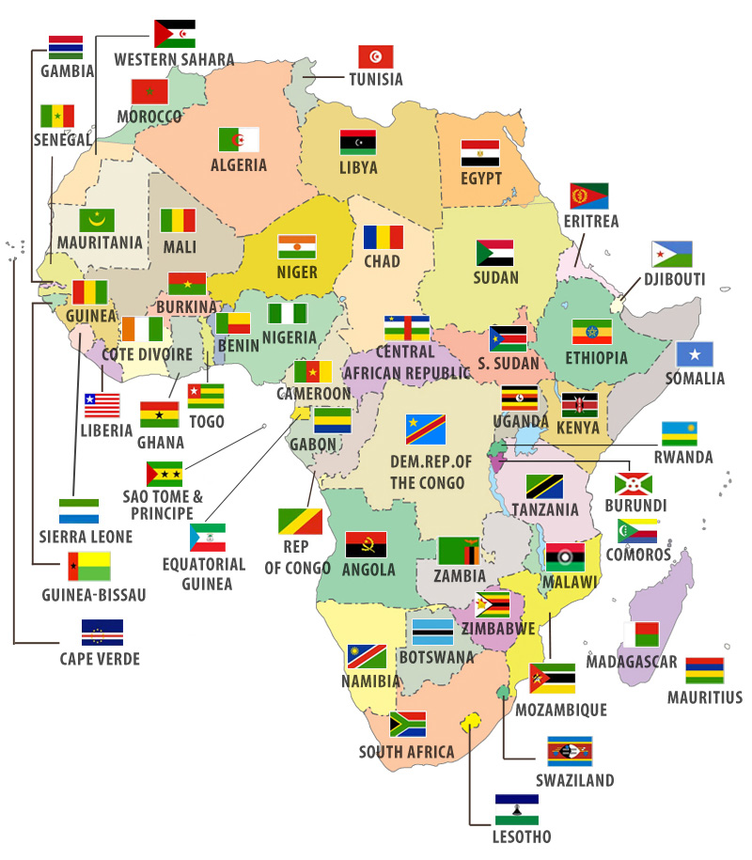
Là châu lục lớn thứ ba thế giới sau châu Á và châu Mĩ
Gồm có 54 nước với diện tích 30,3 triệu Km2.

Slide 5
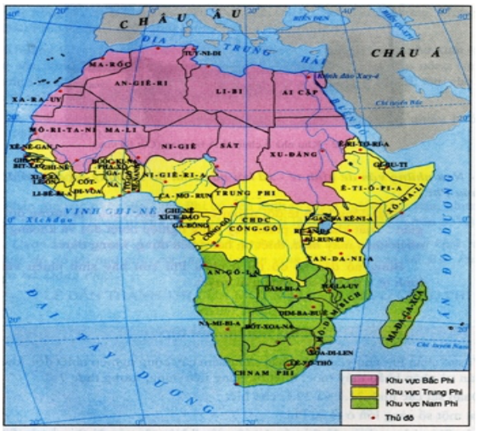

Slide 6
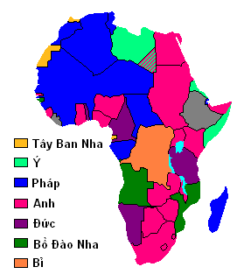
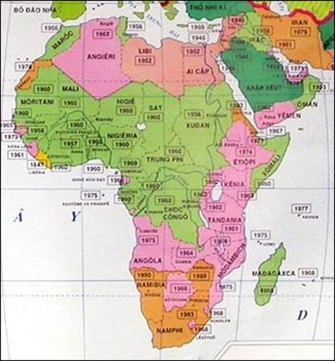
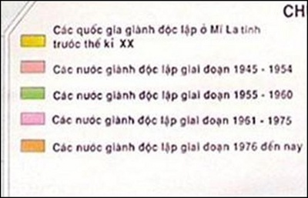

Slide 7
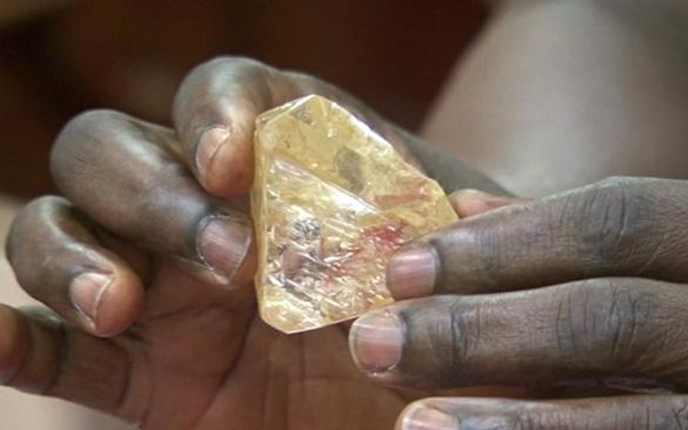

Slide 8
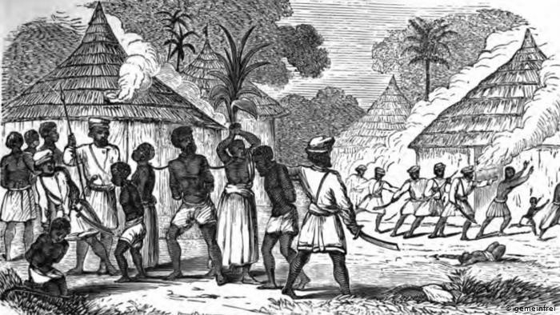

Slide 9
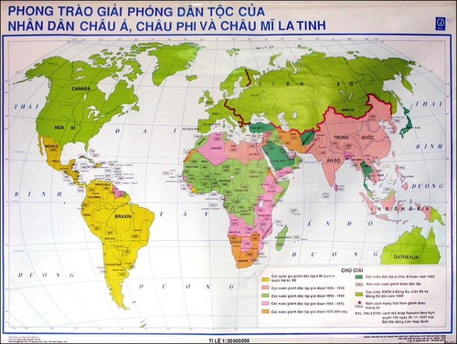

Slide 10
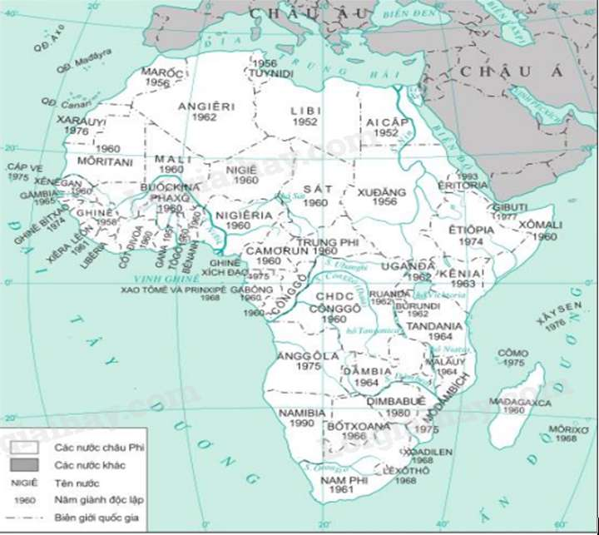
- Tháng 7 – 1952, cuộc binh biến của binh lính và sĩ quan yêu nước đã lật đổ chế độ quân chủ tuyên bố thành lập nước Cộng hòa Ai Cập ngày 18- 6-1953.
- Cuộc đấu tranh của nhân dân An-giê-ri (1954 – 1962) lật đổ ách thống trị của thực dân Pháp kết thúc thắng lợi.
- Năm 1960 được gọi là “Năm châu Phi” với sự kiện 17 nước tuyên bố độc lập.
- Sau khi giành độc lập các nước châu Phi bắt tay vào công cuộc xây dựng đất nước, phát triển kinh tế, xã hội và thu được nhiều thành tích. Tuy nhiên nhiều nước châu Phi vẫn ở trong tình trạng nghèo đói, lạc hậu.
- Từ cuối những năm 80 của thế kỉ XX, tình hình châu Phi không ổn định với các cuộc nội chiến do mâu thuẫn sắc tộc, tôn giáo, nghèo đói, dịch bệnh,..
- Những năm gần đây, cùng với sự giúp đỡ của cộng đồng quốc tế, các nước châu Phi đã tích cực tìm kiếm các biện pháp giải quyết các cuôc xung đột, phát triển kinh tế, thành lập liên minh châu Phi (AU).

Slide 11
a. Giai đoạn từ năm 1945 đến 1954:
- Sau Chiến tranh thế giới thứ hai, phong trào đấu tranh giành độc lập ở châu Phi bùng nổ mạnh trước hết là ở Bắc Phi : mở đầu là cuộc binh biến của binh lính và sĩ quan yêu nước Ai Cập (1952), lật đổ vương triều Pharúc, chỗ dựa của thực dân Anh, lập ra nước Cộng hòa Ai Cập (18 – 6 – 1953).
Tiếp theo là Libi(1952), Angiêri (1954 – 1962).
b. Giai đoạn từ năm 1954 đến 1960:
- Nửa sau thập niên 50, hệ thống thuộc địa của thực dân ở châu Phi tan rã, nhiều quốc gia giành được độc lập như :
+ Năm 1956: Tuynidi, Marốc, Xuđăng,
+ Năm 1957: Gana…
+ Năm 1958 : Ghinê .
c. Giai đoạn từ năm 1960 đến 1975:
+ Năm 1960 được ghi nhận là “Năm châu Phi” với 17 nước được trao trả độc lập.
+ Năm 1975, thắng lợi của cách mạng Ănggôla và Môdămbích trong cuộc đấu tranh chống thực dân Bồ Đào Nha, đã đánh đổ nền thống trị chủ nghĩa thực dân cũ ở châu Phi cùng hệ thống thuộc địa của nó.
d. Từ năm 1975 đến nay:
- Giai đoạn hoàn thành cuộc đấu tranh giải phóng dân tộc, tiêu biểu là cuộc đấu tranh chống chế độ phân biệt chủng tộc tại Nam Phi.
– Sau nhiều thập kỉ đấu tranh, nhân dân Nam Rôđêdia đã tuyên bố thành lập nước Cộng hoà Dimbabuê (18 – 4 – 1980).
– Trước sức ép của nhân dân và Liên hợp quốc, chính quyền Nam Phi đã trao trả độc lập cho Namibia; tháng 3 – 1990, Namibia tuyên bố độc lập.
– Tại Nam Phi: Đại hội dân tộc (ANC) và Đảng Cộng sản Nam Phi lãnh đạo cuộc đấu tranh chống chế độ phân biệt chủng tộc được nhân loại tiến bộ ủng hộ. Phong trào chống chế độ phân biệt chủng tộc ở Nam Phi phát triển mạnh mẽ trở thành cao trào cách mạng mang tính chất quần chúng rộng rãi. Năm 1990, giành được nhiều thắng lợi quan trọng: chủ tịch Nenxơn Manđêla được trả tự do, ANC và Đảng Cộng sản Nam Phi được tự do hoạt động hợp tác. Trước áp lực đấu tranh của người da màu, bản Hiến pháp 11 – 1993, chế độ phânbiệt chủng tộc (Aphácthai) bị xóa bỏ. Tháng 4 – 1994, nhân dân Nam Phi thắng lợi trong cuộc bầu cử đa sắc tộc đầu tiên. Kết quả là Nenxơn Manđêla – Chủ tịch ANC trở thành Tổng thống Cộng hòa Nam Phi, một nước Nam Phi mới, dân chủ và không phân biệt chủng tộc. Sự kiện này đánh dấu việc chấm dứt chế độ phân biệt chủng tộc dã man, đầy bất công đã từng tồn tại ba thế kỉ ở nước này.

Slide 12
Tuần 7. Tiết 7
Chủ đề 2: CÁC NƯỚC Á, PHI, MĨ LATINH
từ năm 1945 đến nay
Nội dung 4: CÁC NƯỚC CHÂU PHI
TÌNH HÌNH CHUNG:
-Sau CTTG2, phong trào đấu tranh diễn ra sôi sớm nhất ở Bắc Phi
-1960, 17 nước giành độc lập gọi là “Năm châu Phi”
- Công cuộc xây dựng đất nước thu nhiều thành tích nhưng vẫn đói nghèo, lạc hậu, xung đột, nội chiến, nợ nần, bệnh tật ...
- Thành lập Liên minh châu Phi (AU) để hợp tác, giúp đỡ cùng nhau

Slide 13
Tuần 7. Tiết 7
Chủ đề 2: CÁC NƯỚC Á, PHI, MĨ LATINH
từ năm 1945 đến nay
Nội dung 4: CÁC NƯỚC CHÂU PHI
II. CỘNG HOÀ NAM PHI:
-?Chế độ phân biệt chủng tộc (A-pác- thai) là gì.
-?Tiểu sử : Nen-xơn Man-đê-la.
-?Phong trào đấu tranh ở Cộng hòa Nam phi diễn ra như thế nào. Ý nghĩa của việc xóa bỏ chế độ phân biệt chủng tộc (A-pác-thai).

Slide 14
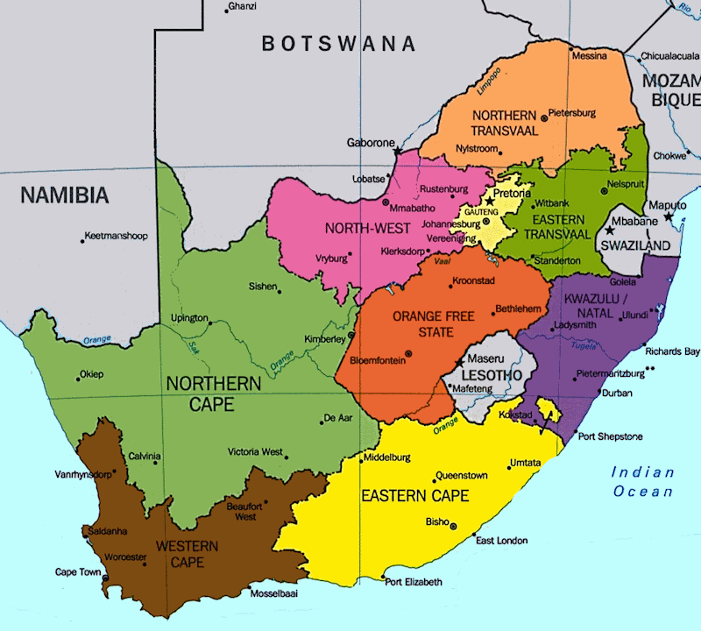
Cộng hòa Nam Phi

Slide 15
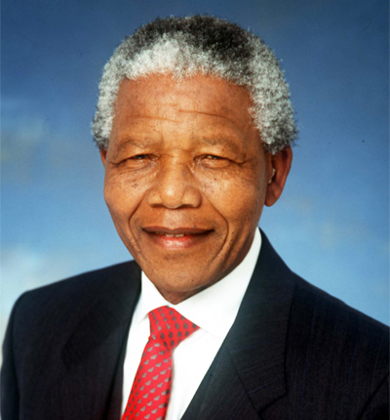
Nelson Mandela là lãnh tụ Đại hội dân tộc Phi, Nam Phi ANC. Ông trải qua 27 năm tù vì chống Chủ nghĩa Apacthai và trở thành Tổng thống Nam Phi từ tháng Tư 1994. Ông là biểu tượng của cuộc chiến chống chủ nghĩa phân biệt chủng tộc ở Nam Phi và có ảnh hưởng trên toàn thế giới.
Mandela đã nhận hơn 250 giải thưởng trong hơn bốn thập niên. Đặc biệt, do những cống hiến to lớn của ông đối với nhân dân Nam Phi, tháng 12 năm 1993, ông cùng với Tổng thống Đơlec được tặng giải thưởng Nobel (Nôbel) Hòa bình. Tại Nam Phi, Mandela còn được biết tới với tên gọi Madiba, một tước hiệu danh dự mà bộ lạc của ông thường trao cho những già làng.
Ngày 27/4/1994, một cuộc bầu cử Tổng thống dân chủ được tổ chức lần đầu tiên trong lịch sử Nam Phi và lần đầu tiên một người da đen, ông Nelson Mandela đã thắng cử và trở thành Tổng thống đất nước này. Ngày 19/12/1994, Đại hội lần thứ 49 Đại hội dân tộc Phi đã bầu lại Nelson Mandela làm Chủ tịch.
Trong nhiệm kỳ Tổng thống của mình từ năm 1994 đến 1999, Mandela thường ưu tiên cho vấn đề hòa giải dân tộc. Năm 1999, do tuổi cao, ông đã quyết định không cầm quyền nhiệm kỳ thứ hai và nghỉ hưu vào năm 1999, người kế nhiệm ông làm Tổng thống Nam Phi là Thabo Mbeki.
Nelson Mandela (1918 - 2013)

Slide 16
Tuần 7. Tiết 7
Chủ đề 2: CÁC NƯỚC Á, PHI, MĨ LATINH
từ năm 1945 đến nay
Nội dung 4: CÁC NƯỚC CHÂU PHI
II. CỘNG HOÀ NAM PHI:
- Chính quyền thực dân da trắng Nam Phi thi hành chế độ phân biệt chủng tộc (A-pác- thai)
- Năm 1993, Dưới sự lãnh đạo của tổ chức “Đại hội dân tộc Phi”(ANC) chế độ A-pác-thai được xoá bỏ
- Tháng 4/1994, Nen-xơn Man-đê-la trở thành Tổng thống da đen đầu tiên của cộng hòa Nam Phi.
- Nam Phi đang tập trung phát triển kinh tế và xã hội nhằm xoá bỏ “Chế độ Apácthai về kinh tế”.

Slide 17
BÀI TẬP CỦNG CỐ(KHOANH VÀO ĐÁP ÁN ĐÚNG)
1.Từ sau CTTG 2 PTGPDT ở châu Phi nổ ra sớm nhất ở :
A.Đông Phi B.Tây Phi C.Nam Phi D.Bắc Phi.
2.Trong những năm 1954-1960 có những sự kiện nổi bậc nào?
A.Hầu hết các nước Bắc Phi đã giành được độc lập
B.Hầu hết các nước Tây Phi đã giành được độc lập C.Câu A,B sai D.Câu A,B đúng.
3.Vì sao gọi là “Năm châu Phi”?
A.Tất cả các nước châu Phi đều giành được độc lập
B.Năm 1960, 17 nước châu Phi giành được độc lập.
C.Chủ nghĩa thực dân sụp đổ ở châu Phi
D.Hệ thống thuộc địa các nước đế quốc tan rã ở châu Phi
4.Tội ác lớn nhất của Chủ nghĩa A-pác-thai ở châu Phi là gì?
A.Bóc lột tàn bạo người da đen
B.Chia rẽ nội bộ người Nam Phi
C.Tước quyền tự do của người da đen
D.Phân biệt chủng tộc và kì thị chủng tộc đối với người da đen.
5.Tổng thống đầu tiên của Cộng hòa Nam Phi là :
A.A-ra-phát B.Nen-xơn Man-đê-la. C.Phi-đen Cát-x ơ-rô D.Goóc-ba-chốp

